Slide 1
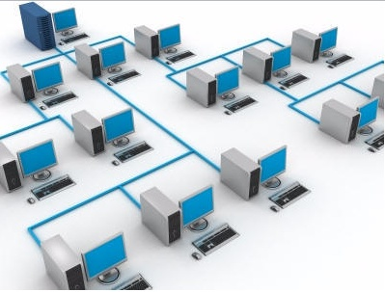
Локальные вычислительные сети.
Введение.
Виды компьютерных сетей.
Локальные вычислительные сети.
Настройка локальной сети и сетевого окружения.

Slide 2
1. Введение
В настоящее время наличие компьютерных сетей в офисе является неотъемлемым атрибутом успешного бизнеса. Локальные Вычислительные Сети (ЛВС) как один из видов компьютерных сетей сегодня стали такими же естественными инженерными системами, как электропроводка в любом здании и даже целом городе.
Локальные Вычислительные Сети позволяют совместно использовать различное оборудование, облегчить доступ к информации и её защиту, повысить эффективность работы предприятия любого масштаба. Роль ЛВС необычайно велика - от того, насколько грамотно она спроектирована, смонтирована и развёрнута, зависят и надёжность, и безопасность работы всего предприятия.

Slide 3
2. Виды компьютерных сетей.
Под компьютерной сетью или информационно – вычислительной сетью понимают совокупность компьютеров объединенных каналами связи. Если раньше преобладали проводные каналы передачи данных, то на сегодняшний день беспроводные каналы передачи данных не менее популярны, чем проводные.
По назначению компьютерные сети распределяются на:
Вычислительные - предназначены главным образом для решения заданий пользователей с обменом данными между их абонентами.
Информационные - ориентированы в основном на предоставление информационных услуг пользователям.
Смешанные - совмещают функции первых двух.

Slide 4
Компьютерные сети можно классифицировать по нескольким критериям:
По территориальной распространенности
CAN (Controller Area Network — сеть контроллеров) — стандарт промышленной сети, ориентированный прежде всего на объединение в единую сеть различных исполнительных устройств и датчиков.
LAN (Local Area Network) — локальные сети, имеющие замкнутую инфраструктуру до выхода на поставщиков услуг. Термин «LAN» может описывать и маленькую офисную сеть, и сеть уровня большого завода, занимающего несколько сотен гектаров.
MAN (Metropolitan Area Network) — городские(региональные) сети между учреждениями в пределах одного или нескольких городов, связывающие много локальных вычислительных сетей.
WAN (Wide Area Network) — глобальная сеть, покрывающая большие географические регионы, включающие в себя как локальные сети, так и прочие телекоммуникационные сети и устройства.
PAN (Personal Area Network) — персональная сеть, предназначенная для взаимодействия различных устройств, принадлежащих одному владельцу.

Slide 5
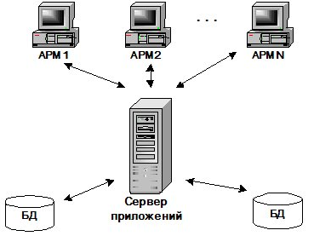
2. По типу функционального взаимодействия
Клиент-сервер - вычислительная или сетевая архитектура, в которой задания или сетевая нагрузка распределены между поставщиками услуг (сервисов), называемыми серверами, и заказчиками услуг, называемыми клиентами.
Одноранговая сеть - (от англ. peer-to-peer, равный к равному)—это компьютерная сеть, основанная на равноправии участников. В такой сети отсутствуют выделенные серверы, а каждый узел (peer) является как клиентом, так и сервером.

Slide 6
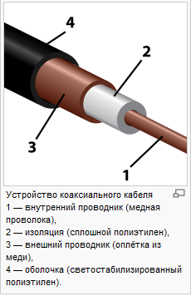
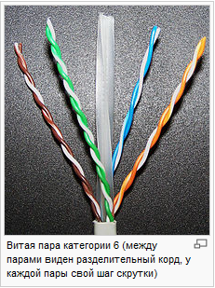
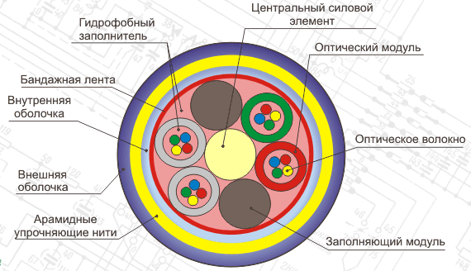
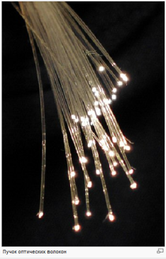
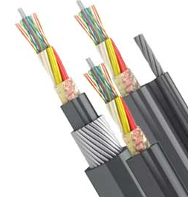
3. По типу среды передачи
проводные (телефонный провод, коаксиальный кабель, витая пара, волоконно-оптический кабель)

Slide 7
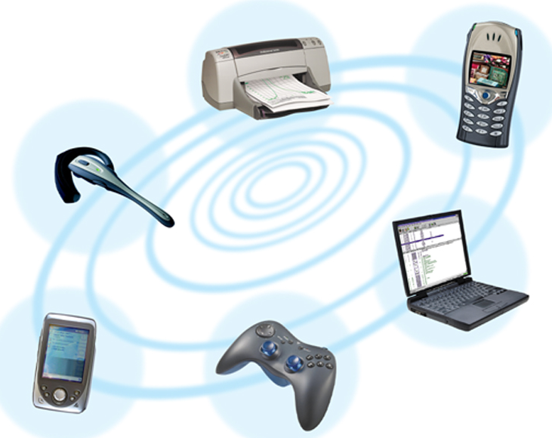
беспроводные (передачей информации по радиоволнам в определенном частотном диапазоне)
Все многообразие современных беспроводных технологий условно можно разбить на несколько типов:
персональные беспроводные сети WPAN (Wireless Personal Area Network) - для связи оборудования в пределах рабочего места, например, сотового телефона и ноутбука (или компьютера, или принтера). Среди WPAN-сетей наибольшей популярностью пользуется сеть Bluetooth (10 м – 100 м). Кроме этого стандарта имеются еще: сети Wibree(корпорация Nokia), ZigBee, UWB (Ultra-Wide Band) и т.д.

Slide 8
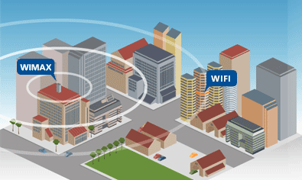
Беспроводные локальные сети WLAN (Wireless Local Area Network), которые, по ассоциации с наиболее популярной беспроводной сетью, также называют Wi-Fi (сокращение Wireless Fidelity) сетями, обеспечивают дальность связи в помещении порядка 50-150 м или до 300 метров на открытом пространстве.
беспроводные сети масштаба города WMAN (Wireless Metropolitan Area Networks) - радиус действия распределенных составляет величину порядка 50 км. К этой категории относятся сети широкополосного доступа WiMAX (семейства стандартов IEEE 802.16).

Slide 9
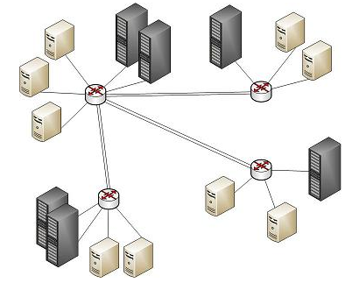
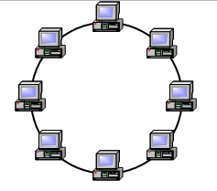
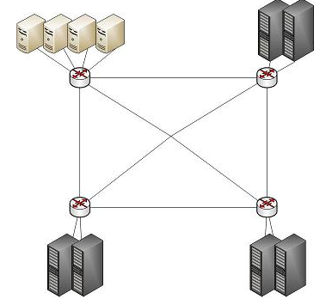
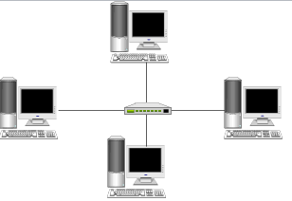
4. По типу сетевой топологии
Шина
Древовидная структура
Кольцо
Звезда
Решетка

Slide 10
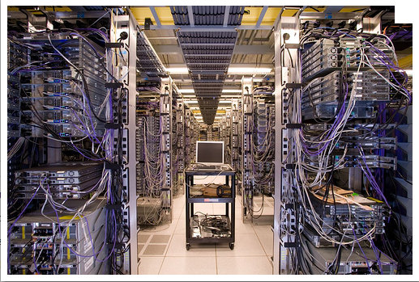
6. По функциональному назначению
Сети хранения данных - представляют собой архитектурное решение для подключения внешних устройств хранения данных (дисковые массивы, ленточные библиотеки, оптические приводы) к серверам таким образом, чтобы операционная система распознала подключённые ресурсы как локальные.
Серверные фермы - это ассоциация серверов, соединенных сетью передачи данных и работающих как единое целое.
Сети управления процессом (сеть управления процессом производства или процессом бурения и т.д.)

Slide 11
Компьютерные сети еще можно классифицировать :
По скорости передач
низкоскоростные (до 10 Мбит/с),
среднескоростные (до 100 Мбит/с),
высокоскоростные (свыше 100 Мбит/с);
По сетевым ОС
на основе Windows
на основе UNIX
на основе NetWare
смешанные

Slide 12
3. Локальные вычислительные сети
Настоящее время нельзя говорить, что лока́льная вычисли́тельная сеть (ЛВС, Local Area Network, LAN) это компьютерная сеть, покрывающая обычно относительно небольшую территорию или небольшую группу зданий (дом, офис, фирму, институт).
Отличительные признаки локальной сети :
Высокая скорость передачи информации, большая пропускная способность сети. Приемлемая скорость сейчас — не менее 10 Мбит/с.
Низкий уровень ошибок передачи (или, что тоже самое, высококачественные каналы связи).
Эффективный, быстродействующий механизм управления обменом по сети.
Заранее четко ограниченное количество компьютеров, подключаемых к сети.

Slide 13
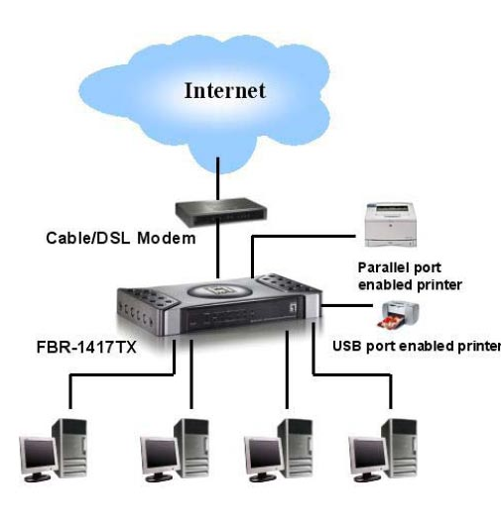
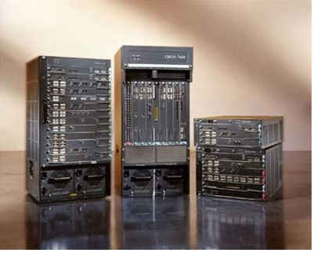
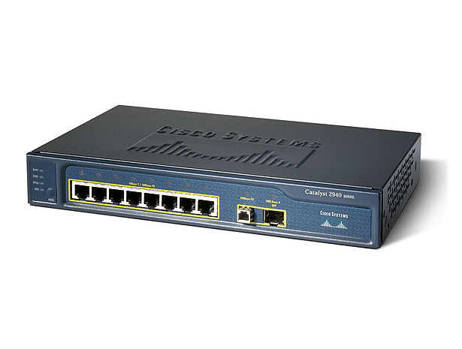
Сетевые устройства необходимые для функционирования локальных сетей:
Маршрутизатор - направляет данные из одной локальной сети к другому маршрутизатору, тот - к следующему, и этот процесс повторяется до тех пор, пока информация не достигнет места назначения.

Slide 14
Функции маршрутизаторов уникальны и заключаются в следующем:
Поддержка различных протоколов (Ethernet, Token Ring, ISDN и др.) для успешной реализации совместимости компьютеров.
Установка связи между локальными и глобальными сетями с возможностью создания широкомасштабных сетей при минимуме централизованного планирования.
Фильтрация нежелательного трафика посредством изоляции областей, в которых сообщения могут транслироваться всем пользователям сети.
Обеспечение безопасности за счет контроля трафика с помощью списков разрешений доступа.
Обеспечение стабильности работы за счет предоставления множества внутрисетевых маршрутов.
Автоматическая прокладка новых маршрутов и выбор наиболее оптимальных, устранение искусственных ограничений, возникающих на пути расширения и улучшения работы сети.

Slide 15
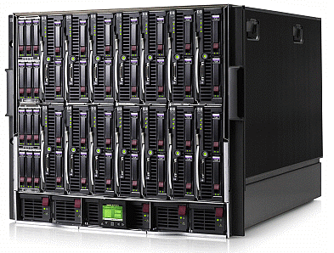
Серверы -это компьютеры сети, управляющие важнейшими операциями ее функционирования. В локальных сетях серверы предоставляют информацию компьютерам-клиентам, а в более крупных сетях управляют работой файловой системы и печатью. В крупных организациях серверы выполняют более специализированные задания:
Веб-сервер содержит информацию веб-сайта (веб-страницы и онлайновый каталог).
Файловый сервер централизованно хранит файлы компании.
Сервер печати хранит задания для печати на принтере.
Сервер приложений содержит приложения, с которыми работают посетители веб-сайта и служащие компании.
Почтовый сервер контролирует электронную почту.

Slide 16
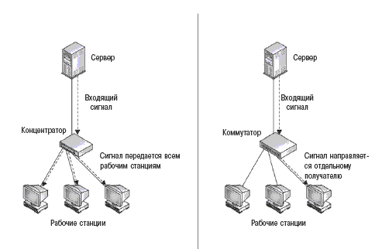
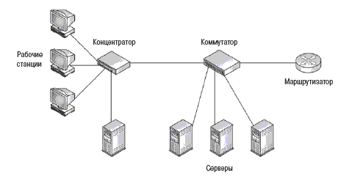
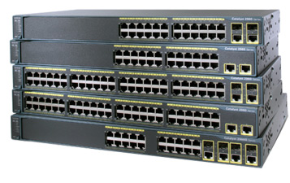
Концентраторы и коммутаторы - Основной функцией концентраторов и коммутаторов является соединение многочисленных устройств (персональных компьютеров, принтеров, других концентраторов и коммутаторов) с серверами.
Концентратор повторяет сигнал, а коммутатор направляет его к определенному порту

Slide 17
Модель взаимодействия открытых систем
Для того чтобы сетевые устройства могли общаться друг с другом, они должны "говорить" на одном языке. Однако множество компаний разрабатывают свои собственные фирменные устройства и операционные системы, поэтому возникает вопрос - как определить лучшую из них? Кто принимает решение о том, на каком языке эти устройства обмениваются информацией?
На этот вопрос дала ответ Международная организация по стандартизации (International Standards Organization, ISO), расположенная в Париже. В 1978 г. ISO обнародовала эталонную модель взаимодействия открытых систем (Open System Interconnection, OSI). Эта модель состоит из семи уровней и является стандартом для разработки интерфейсов взаимодействующих устройств, она стала основой для создания популярного межсетевого протокола IP (Internet Protocol).

Slide 18
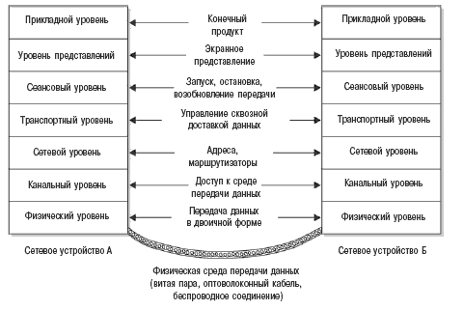
Семиуровневая модель OSI является базой для осуществления взаимодействия в сетях, т. е. компьютерная система одного разработчика получает возможность обмениваться данными с системой другого разработчика.

Slide 19
Прикладной уровень модели обеспечивает взаимодействие пользовательских приложений с сетью. Пример: HTTP, POP3, SMTP, FTP, XMPP, OSCAR, Modbus,SIP, TELNET.
Представительский уровень отвечает за преобразование протоколов и кодирование/декодирование данных. Запросы приложений, полученные с прикладного уровня, он преобразует в формат для передачи по сети, а полученные из сети данные преобразует в формат, понятный приложениям. Примеры протоколов: AFP — Apple Filing Protocol, ICA — Independent Computing Architecture, LPP — Lightweight Presentation Protocol.
Сеансовый уровень модели отвечает за поддержание сеанса связи, позволяя приложениям взаимодействовать между собой длительное время. Протоколы: SMPP (Short Message Peer-to-Peer), ADSP (AppleTalk Data Stream Protocol), NetBIOS (Network Basic Input Output System).

Slide 20
Транспортный модели предназначен для обеспечения надёжной передачи данных от отправителя к получателю. Протоколы: SPX (Sequenced Packet Exchange), SST (Structured Stream Transport), TCP (Transmission Control Protocol), UDP (User Datagram Protocol)
Сетевой уровень предназначен для определения пути передачи данных. Отвечает за трансляцию логических адресов и имён в физические, определение кратчайших маршрутов, коммутацию и маршрутизацию, отслеживание неполадок и «заторов» в сети. Протоколы: P/IPv4/IPv6 (Internet Protocol), IPX (Internetwork Packet Exchange, протокол межсетевого обмена), X.25 (частично этот протокол реализован на уровне 2) CLNP (сетевой протокол без организации соединений).
Канальный уровень - редназначен для обеспечения взаимодействия сетей на физическом уровне и контроля за ошибками, которые могут возникнуть. На этом уровне работают коммутаторы, мосты. Протоколы: ARCnet, ATM, Cisco Discovery Protocol (CDP), Controller Area Network (CAN), Econet
Ethernet.

Slide 21
Физический уровень - Самый нижний уровень модели предназначен непосредственно для передачи потока данных. Осуществляет передачу электрических или оптических сигналов в кабель или в радиоэфир и, соответственно, их приём и преобразование в биты данных в соответствии с методами кодирования цифровых сигналов. Протоколы: USB, Firewire
IEEE 802.15 (Bluetooth), IRDA, EIA RS-232, Ethernet , DSL, ISDN, SONET/SDH, 802.11 Wi-Fi, Etherloop, GSM Um radio interface и т.д.

Slide 22
4. Настройка локальной сети и сетевого окружения
В локальных сетях, основанных на протоколе IPv4, могут использоваться специальные адреса, назначенные IANA (стандарты RFC 1918 и RFC 1597):
10.0.0.0—10.255.255.255 - частными
172.16.0.0—172.31.255.255 - внутренними
192.168.0.0—192.168.255.255 – локальными - эти адреса не доступны из сети Интернет.
Необходимость использовать такие адреса возникла из-за того, что при разработке протокола IP не предусматривалось столь широкое его распространение, и постепенно адресов стало не хватать. Для решения этой проблемы был разработан протокол IPv6, однако он пока малопопулярен. В различных непересекающихся локальных сетях адреса могут повторяться, и это не является проблемой, так как доступ в другие сети происходит с применением технологий, подменяющих или скрывающих адрес внутреннего узла сети за её пределами.

